Slide 1
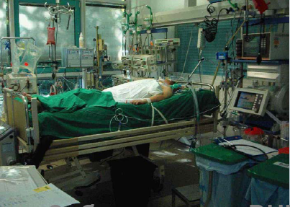
ОСЛОЖНЕНИЯ ОСТРОГО ПЕРИОДА ИНФАРКТА МИОКАРДА
Покутнев Андрей Павлович. ГКБУЗ АККД.

Slide 2
ОСЛОЖНЕНИЯ ИНФАРКТА МИОКАРДА
ОСЛОЖНЕНИЯ ОСТРОГО ПЕРИОДА ИНФАРКТА МИОКАРДА :
нарушения ритма и проводимости;
острая сердечная недостаточность (сердечная астма, отек легких);
кардиогенный шок;
острая аневризма сердца;
разрыв сердца;
перикардит;
тромбоэмболические осложнения
делириозные расстройства сознания

Slide 3

НАРУШЕНИЯ РИТМА
Нарушения ритма сердца и проводимости наблюдаются при электрокардиографическом мониторном наблюдении у 87-100% больных инфарктом миокарда
МЕХАНИЗМ ФОРМИРОВАНИЯ НАРУШЕНИЙ РИТМА :
Изменение электрофизиологических свойств в области некроза ;
Изменение метаболизма в пери инфарктной зоне, потеря электрической стабильности миокарда;
Электролитный дисбаланс в миокарде;
Гиперкатехоламинемия;
Развитие феномена re-entry и высокая спонтанная диастолическая поляризация.

Slide 4
НАРУШЕНИЯ РИТМА
ГРУППЫ АРИТМИЙ ПРИ ИМ:
1. ЖИЗНЕОПАСНЫЕ АРИТМИИ :
Фибрилляция желудочков,
Желудочковая тахикардия,
Полная атриовентрикулярная или СА блокада,
Асистолия
2. АРИТМИИ, УСУГУБЛЯЮЩИЕ СЕРДЕЧНУЮ НЕДОСТАТОЧНОСТЬ И ГИПОПЕРФУЗИЮ ВАЖНЕЙШИХ ОРГАНОВ, ТРЕБУЮЩИЕ ЭКСТРЕННОГО АНТИАРИТМИЧЕСКОГО ЛЕЧЕНИЯ:
Мерцание и трепетание предсердий,
Пароксизмальная наджелудочковая тахикардия.

Slide 5
НАРУШЕНИЯ РИТМА
ГРУППЫ АРИТМИЙ ПРИ ИМ:
3. АРИТМИИ — ПРЕДВЕСТНИКИ ЖИЗНЕОПАСНЫХ АРИТМИЙ СЕРДЦА: «пробежки» желудочковой тахикардии
атриовентрикулярная блокада II степени 2-го типа Мобитца,
прогрессирующая внутрижелудочковая блокада;
частые парные, ранние полиморфные (политопные) желудочковые экстрасистолы(более 5 в мин);
4. АРИТМИИ — ПРОГНОСТИЧЕСКИ ИНДИФФЕРЕНТНЫЕ:
Умеренная синусовая брадикардия,
Умеренная синусовая тахикардия,
Наджелудочковые экстрасистолы,
Редкие желудочковые экстрасистолы,
Медленный и ускоренный узловой ритм,
Атриовентрикулярная блокада I и II степени 1-го типа.

Slide 6
Жизнеугожающие аритмии (тахикардии)
ОЦЕНКА ГЕМОДИНАМИЧЕСКИХ НАРУШЕНИЙ (вопрос о стабильности больного)
-признаки аритмогенного шока
-степень утраты сознания (синкоп, МЭС)
-клинические и ЭКГ признаки ишемии миокарда
-признаки острой недостаточности кровообращения (Killip II-III)
Интенсивная терапия. Национальное руководство . Том 1 2018г. Рекомендации ЕS С 2017. Диагностика и лечение больных острым инфарктом миокарда с подъемом сегмента ST. Российские рекомендации 2013 г.

Slide 7
Жизнеугрожающая тахикардия больной нестабилен
Синхронизированный разряд дефибриллятора до 3 попыток
АМИОДАРОН
300 мг за 10-20 мин в/в затем повторный разряд
Суточная доза 900 мг
Максимальная доза амиодарона 2.2 г с контролем QT ( не более 500 мс.)
Интенсивная терапия. Национальное руководство . Том 1 2018г. Рекомендации. ЕS С 2017. Диагностика и лечение больных острым инфарктом миокарда с подъемом сегмента ST. Российские рекомендации 2013 г.

Slide 8
Жизнеугрожающая тахикардия
Оценить возможность действовать по алгоритму проведения СЛР
Обеспечить в/в доступ и кислородотерапию
Обеспечить мониторинг: ЭКГ, АД, ЧСС, SpO2
Выявление/ лечение обратимых причин ( например, ОИМ, электролитных нарушений )
Интенсивная терапия. Национальное руководство . Том 1 2018г. Рекомендации ЕS С 2017.

Slide 9
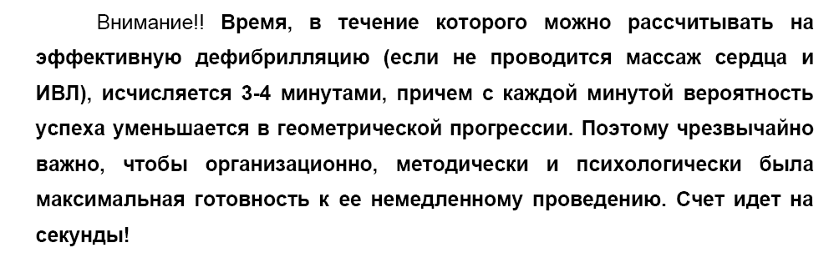
Диагностика и лечение больных острым инфарктом миокарда с подъемом сегмента ST. Российские рекомендации 2013 г.

Slide 10
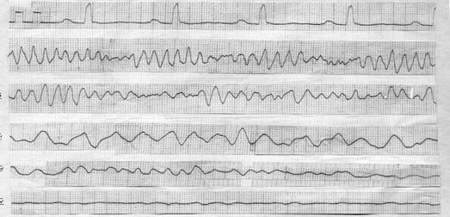
Фибрилляция желудочков: первичная/вторичная
КЛИНИЧЕСКИЕ ФОРМЫ:
Диагностика и лечение больных острым инфарктом миокарда с подъемом сегмента ST. Российские рекомендации 2013 г.

Slide 11
Варианты ФЖ
Первичная ФЖ: развивается вследствие нарушения электрофизиологических свойств миокарда, снижении ФВ
Вторичная ФЖ: наблюдается при тяжелой, прогрессирующей СН (отек легких, шок) , является агональным ритмом., возникает как следствие врачебных манипуляций и медикаментозных воздействий.
Прогноз при первичной и вторичной ФЖ различен: при немедленной дефибрилляции у больных с первичной ФЖ успех достигается более чем в 50% случаев, при вторичной – менее чем в 5%.
Ранняя – первые сутки ОИМ
Поздняя ФЖ – развившаяся после 48 ч от начала заболевания.

Slide 12
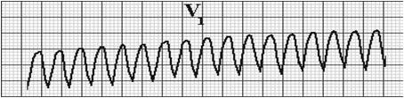
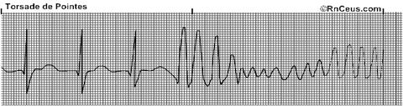

Желудочковая тахикардия
Желудочковая тахикардия
Пароксизмальная полиморфная веретенообразная тахикардия (пируэт)

Slide 13
Жизнеугрожающая тахикардия: нет признаков острой сердечной недостаточности
ОЦЕНКА И ИНТЕРПРИТАЦИЯ ДАННЫХ МОНИТОРИНГА
НЕОБХОДИМО ОТВЕТИТЬ НА 2 ВОПРОСА:
РИТМИЧНЫЙ/НЕРИТМИЧНЫЙ РИТМ
КОМПЛЕКС QRS РАСШИРЕН/УЗКИЙ
ДОПОЛНИТЕЛЬНО:
-SpО2
-показатели гемодинамики
Интенсивная терапия. Национальное руководство . Том 1 2010г. Рекомендации. ЕS С 2017. Диагностика и лечение больных острым инфарктом миокарда с подъемом сегмента ST. Российские рекомендации 2013 г.

Slide 14
Комплекс QRS широкий, ритм не регулярный
ВАРИАНТЫ:
-Фибрилляция предсердий с тахизависимой блокадой ножки пучка Гиса (лечится по технологии фибрилляции предсердий)
-Полиморфная ЖТ ( препараты магния 2 гр за 10 мин.; максимальная суточная суммарная доза 16 гр)
Интенсивная терапия. Национальное руководство . Том 1 2018г. Рекомендации ЕS С 2017. Диагностика и лечение больных острым инфарктом миокарда с подъемом сегмента ST. Российские рекомендации 2013 г.

Slide 15
Комплекс QRS широкий, ритм регулярный
-ЖТ: устойчивая: более 30сек
неустойчивая: менее 30сек,
пробежки: более 5 комплексов
(Амиодарон 300 мг за 20-60 мин, затем до 900 мг в течении суток. Максимальная суммарная суточная доза 2.2 гр. Контроль QT)
-Наджелудочковая тахикардия с тахизависимой блокадой ножки пучка Гиса ( в анамнезе подтвержденная ранее суправентрикулярная тахикардия) препарат выбора: АТФ
Интенсивная терапия. Национальное руководство . Том 1 2010г. Рекомендации . Диагностика и лечение больных острым инфарктом миокарда с подъемом сегмента ST. Российские рекомендации 2013 г.

Slide 16
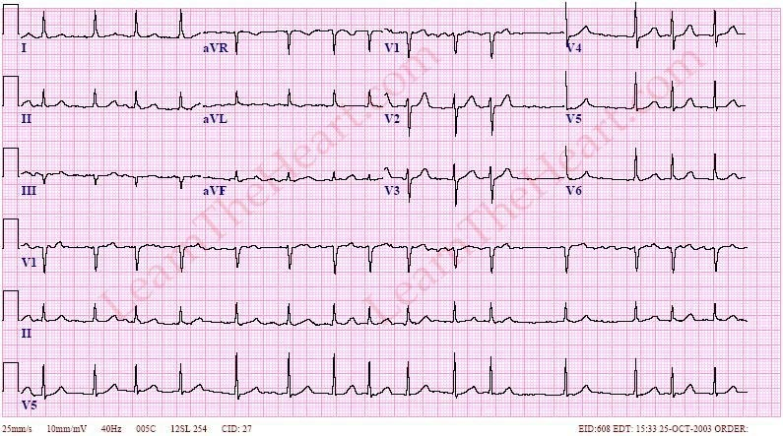
Комплекс QRS узкий, ритм не регулярный
Наиболее возможный вариант –фибрилляция предсердий

Slide 17
Тактика ведения
Определить длительность нарушений ритма (48ч)
Медикоментозная кардиоверсия
Контроль ЧСС: БАБ
Антикоагулянтная терапия
Интенсивная терапия. Национальное руководство . Том 1 2010г. Рекомендации ЕS С 2017. Диагностика и лечение больных острым инфарктом миокарда с подъемом сегмента ST. Российские рекомендации 2013 г.

Slide 18
Нарушения ритма (ФП), ESC 2017
Бета-блокаторы для контроля ритма, без признаков ОСН и гипотензии IC
Амиодарон в/в для контроля ритма с признаками ОСН без гипотензии I С
Дигоксин в/в для контроля ритма с признаками ОСН и гипотензией II A

Slide 19
Желудочковые нарушения ритма
В/В бета-блокаторы у пациентов с полиморфной ЖТ I В
Амиодарон ( в/в) I C
Коррекция электролитных нарушений ( гипокали и магниемия) I C
ИКД показан пациентам с клинической смертью, симптомами СН ( ФК II-III) и ФВ < 35% на фоне адекватной медикаментозной терапии и более 6 месяцев после ИМ, у последний год был хороший функциональный статус I A

Slide 20
ЖИЗНЕУГРОЖАЮЩИЕ НАРУШЕНИЯ ПРОВОДИМОСТИ А-В, С-А блокада 2-3 ст БОЛЬНОЙ НЕСТАБИЛЕН
ПРИЗНАКИ НЕСТАБИЛЬНОСТИ:
-аритмогенный шок/стойкая гипотензия
-снижении ЧСС менее 40 в минуту
-приступы МЭС
-декомпенсация сердечной недостаточности
ВСЕ БОЛЬНЫЕ должны быть госпитализированы в АРО, палаты ИНТЕНСИВНОЙ ТЕРАПИИ!!!!
Интенсивная терапия. Национальное руководство.Том 1 2018г. Рекомендации ЕRS 2011. Диагностика и лечение больных острым инфарктом миокарда с подъемом сегмента ST. Российские рекомендации 2013 г.

Slide 21
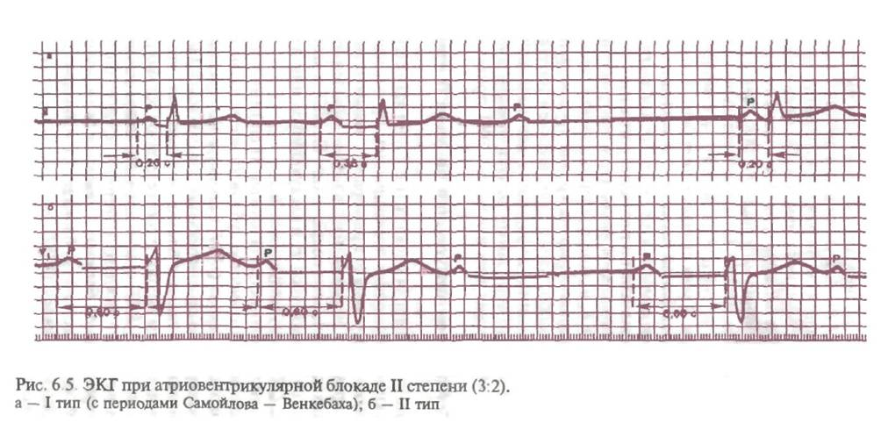
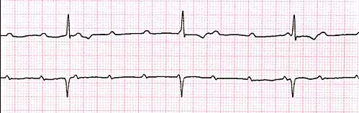
ЖИЗНЕУГРОЖАЮЩИЕ НАРУШЕНИЯ ПРОВОДИМОСТИ

Slide 22
ЖИЗНЕУГРОЖАЮЩИЕ НАРУШЕНИЯ ПРОВОДИМОСТИ БОЛЬНОЙ НЕСТАБИЛЕН
Алгоритм терапии.
Атропин 500 мкг. в/в болюсом. Есть эффект- динамическое наблюдение. Нет эффекта- атропин в/в повторно (общая суммарная максимальная доза 3 мг.); -адреналин 0,02 мг/кг/мин.; альтернативные препараты (эуфиллин, допамин, глюкагон)
ВЭКС
Интенсивная терапия. Национальное руководство.Том 1 2018г. Рекомендации ЕRS 2011. Диагностика и лечение больных острым инфарктом миокарда с подъемом сегмента ST. Российские рекомендации 2013 г.

Slide 23
ЖИЗНЕУГРОЖАЮЩИЕ НАРУШЕНИЯ ПРОВОДИМОСТИ БОЛЬНОЙ СТАБИЛЕН
Мониторинг в АРО.
Профилактика риска асистолии желудочков.
РИСК АСИСТОЛИИ:
-эпизод фатальных нарушений проводимости/асистолии в течении суток
- АВ блокада II-III ст. с ЧСС более 40 в мин. и стабильным АД, но с широким комплексом QRS
-выявленные вентрикулярные паузы более 3сек.
ТАКТИКА: консультация специалиста АККД.
Интенсивная терапия. Национальное руководство.Том 1 2010г. Рекомендации ЕRS 2011. Диагностика и лечение больных острым инфарктом миокарда с подъемом сегмента ST. Российские рекомендации 2013 г.

Slide 24
Рекомендации по ведению пациентов с острой сердечной недостаточностью на догоспитальном и госпитальном этапах оказания медицинской помощи. Ноябрь 2016г
ПРИНЯТЫ:
Российским обществом скорой помощи
Обществом специалистов по неотложной кардиологии
ФАР
Национальным обществом по изучению СН и заболеваний миокарда
Российским обществом трансплантологов
Федерацией лабораторной медицины
Научным обществом нефрологов России.

Slide 25
ОПРЕДЕЛЕНИЕ
ОСН- клинический синдром, характеризующийся быстрым возникновением или утяжелением симптомов и признаков, характерных для нарушения функции сердца.
ОСН- угрожающее жизни состояние, требующее немедленного медицинского вмешательства и большинстве случаев неотложной госпитализации.

Slide 26
КЛИНИЧЕСКИЕ ПРОЯВЛЕНИЯ ОСН
Признаки застоя:
-по малому кругу кровообращения от резкой слабости до развернутой картины отека легких: тахиортопное, пароксизмальная одышка и кашель в ночное время, влажные хрипы, данные по R графии ОГК
-по большому кругу кровобращения: набухшие вены, увеличение печени, перифер. отеки, асцит.
Признаки гипоперфузии
-это следствие низкого СВ: проявляется симптомами от артериальной гипотонии до клиники шока, нарушением сознания, олигоурией…

Slide 27
КЛИНИЧЕСКИЕ ПРОЯВЛЕНИЯ ОСН
Признаки застоя и гипоперфузии могут присутствовать как по отдельности, так и меняя друг друга
ОСН может возникнуть впервые: de novo или быть следствие острого обострения ХСН.
Темпы развития клиники зависят от провоцирующего фактора ( резкое повышение АД, тахиаритмия, ишемия миокарда и т.д.)
Клиника ОСН не всегда свидетельствует о низкой ФВ ЛЖ.

Slide 28
ПРИЧИНЫ и ПРОВОЦИРУЮЩИЕ ФАКТОРЫ Обычно приводящие к быстрому ухудшению
Острый коронарный синдром (более 50%)
Аритмия с высокой ЧСС или выраженная брадикардия/ нарушение проводимости
Механические осложнения острого коронарного синдрома
Острая эмболия легочных артерий
Гипертонический криз
Тампонада сердца
Расслоение аорты
Операция и осложнения в периоперационный период
Перипартальная кардиомиопатия

Slide 29
Основные механизмы развития ОСН
Систолическая дисфункция миокарда
Диастолическая дисфункция миокарда
Нарушения ритма и проводимости
Острое нарушение внутрисердечной гемодинамики
Тампонада сердца
Не соответствующая преднагрузка или постнагрузка:
увеличение постнагрузки (артериальная гипертония)
увеличение преднагрузки (избыточное поступление жидкости, пониженное выведение жидкости)
повышенный сердечный выброс (аритмии, анемия, тиреотоксикоз, септический шок, шунтирование крови, ятрогенные причины)

Slide 30
Варианты острой сердечной недостаточности МНЕНИЕ ГРУППЫ ЭКСПЕРТОВ ESC
Острая декомпенсация ХСН (ESC-1) — симптомы и признаки ОСН, не соответствующие критериям кардиогенного шока, отека легких и гипертоничекого криза. Быстрое нарастание клиники, послужившие причиной госпитализации. Тригер: ишемия миокарда, аритмии, ГБ криз.
Гипертензивная ОСН (ESC-2) характеризуется появлением острого застоя в легких или отека легких (нередко молниеносного) на фоне быстрого по-вышения АД у больных с относительно сохранной сократительной функцией ЛЖ, не имевших проявлений ХСН. Обычно отмечаются признаки повышенного симпатического тонуса, тахикардия, периферическая вазоконстрикция с застоем в легких без признаков существенного системного застоя.
Отек легких (ESC-3) — тяжелое расстройство дыхания с влажными хрипами в легких, ортопноэ,насыщением артериальной крови кислородом до начала лечения < 90% при дыхании атмосферным воздухом. Отек легких при ОСН возникает из-за выраженного повышения давления в капиллярах легких и должен быть подтвержден рентгенологически.

Slide 31
Варианты острой сердечной недостаточности МНЕНИЕ ГРУППЫ ЭКСПЕРТОВ ESC
Кардиогенный шок –истенный. (ESC-4) — артериальная гипотония с признаками гипоперфузии органов и тканей, несмотря на адекватное давление заполнения желудочков сердца (сохраняющееся после коррекции преднагрузки с устранением гиповолемии) и отсутствие серьезных нарушений сердечного ритма. Причина: низкий СВ.
ОСН с высоким сердечным выбросом (ESC-5) характеризуется высоким сердечным выбросом, обычно с тахикардией, теплыми конечностями, застоем легких и иногда пониженным АД, как при септическом шоке. Основные причины — септический шок, тиреотоксикоз, анемия, болезнь Педжета и лечение катехоламинами.
Изолированная правожелудочковая ОСН (ESC-6)— вариант ОСН с преимущественной дисфункцией правого желудочка. Может возникать как из-за непосредственного повреждения правого желудочка(например, при ишемическом некрозе — инфаркте правого желудочка), так и в ответ на выраженное повышение давления в легочной артерии при различных заболеваниях (эмболия легочных артерий, пневмония, обострение ХОБЛ или бронхиальной астмы и другие).

Slide 32
Классификация ОСН по Killip
Класс | Признаки
I | Нет признаков сердечной недостаточности
II | Влажные хрипы, занимающие <50% легочных полей, III тон, венозная гипертензия
III | Отек легких (влажные хрипы, занимающие >50% легочных полей)
IV | Кардиогенный шок

Slide 33
Классификация ОСН по J.Forrester
Класс | ДЗЛА (мм рт. ст.) | СИ (л/мин/м²) | Клинические проявления
1 | <18 | >2,2 | Норма
2 | >18 | >2,2 | Застой в легких
3 | <18 | <2,2 | Гиповолемия Недостаточность ПЖ Дилатация артериол
4 | >18 | <2,2 | Недостаточность ЛЖ Кардиогенный шок

Slide 34
Диагностика ОСН
Анамнез, клиника, физикальные данные
ЭКГ в 12-ти отведениях [класс I, степень доказанности С].
Рентгенография грудной клетки [класс I, степень доказанности С].
Трансторакальная ЭхоКГ [класс I, степень доказанности С].
Определение насыщения крови О2 [класс I, степень доказанности С].
Опр-е тропонинов T или I в крови [класс I, степень доказанности А].
(BNP), (NT-proBNP) [класс I, степень доказанности А].

Slide 35
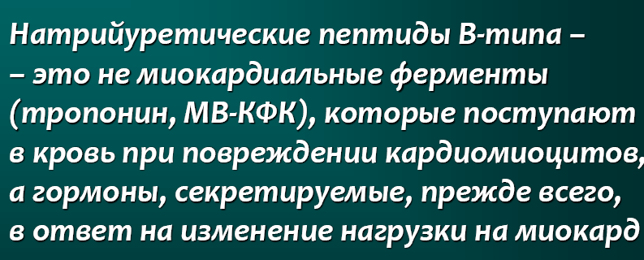
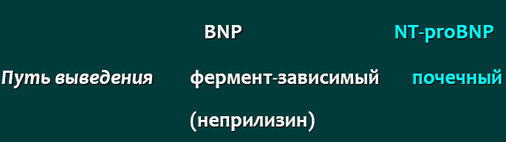
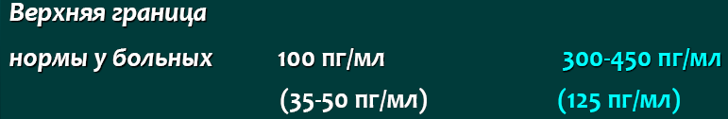

Slide 36
Диагностика ОСН
Биохимия крови: АЛТ, АСТ, К+, Na+, креатинин, СКФ, билирубин, глюкоза,
ТТГ при впервые возникшей ОСН [класс I, степень доказанности С].
Газы крови, лактат, ОАК [класс IIa, степень доказанности С].
Ультразвуковое исследование брюшной полости для выявления признаков венозного застоя (расширение нижней полой вены, увеличение печени, асцит.
Трансторакальное ультразвуковое исследование легких может использоваться для быстрого выявления признаков интерстициального отека (при наличии соответствующего опыта) и гидроторакса.
При подозрении на ТЭЛА определение концентрации Д-димера в крови

Slide 37
Клиническая шкала оценки вероятности ОСН.
Предиктор | Балл
Возраст >75 лет | 1
Ортопноэ | 2
Отсутствие кашля | 1
Использование петлевых диуретиков до поступления | 1
Хрипы в легких | 1
Отсутствие лихорадки | 2
NT-proBNP >450 пг/мл у больных в возрасте <50 лет и >900 пг/мл у больных в возрасте >50 лет | 4
Интерстициальный отек легких на рентгенограмме грудной клетки | 2
Вероятность сердечной недостаточности | Сумма
Низкая | 0-5
промежуточная | 6-8
Средняя | 9-14

Slide 38
Прогноз жизни больного с ОСН зависит
От длительности транспортировки больного с ОСН до стационара
От выраженности поражения сердца и присутсвия симптомов декомпенсации до формирования настоящей ОСН
От скорости нарастания острой декомпенсации
От возраста
От выраженности падения уровня САД и повышения уровня ДАД
От скорости формирования и нарастания тахикардии
От наличия коморбидных состояний
От наличия повреждения почек и печени
И от скорости формирования острого почечного повреждения.

Slide 39
Цели лечения ОСН в стационаре.
В стационарном отделении скорой медицинской помощи, блоке (палате, отделении) интенсивной терапии
Улучшение показателей гемодинамики и перфузии органов.
Восстановление оксигенации крови.
Уменьшение выраженности симптомов.
Ограничение повреждения сердца и почек.
Предупреждение тромбоэмболических осложнений.
Минимизация времени пребывания в отделении интенсивного лечения.

Slide 40
Цели лечения ОСН в стационаре.
За время лечения в стационаре
Выявление причины ОСН и значимой сопутствующей патологии.
Подбор лечения для контроля симптомов, застоя и поддержания оптимального АД.
Начало и титрование доз лекарственных средств, положительно влияющих на течение и прогноз заболеваний, лежащих в основе ОСН.
При необходимости рассмотреть целесообразность имплантации различных устройств (аппаратной терапии).

Slide 41
Показания для госпитализации больного в БИТ, АРО
ЧДД >25 в мин, насыщение крови кислородом <90%, участии в акте дыхания вспомогательных мышц. Необходимость в интубации трахеи, вспомогательной вентиляции легких на фоне самостоятельного дыхания или уже находящихся на ИВЛ.
Систолическое АД <90 мм рт. ст, выраженными тахи- или брадиаритмиями, АВ блокадой высокой степени, необходимостью в инвазивном мониторировании параметров гемодинамики.
Признаки гипоперфузии (олигурия, вялость и адинамия, концентрация лактата в крови >2 ммоль/л, метаболический ацидоз, напряжением кислорода в смешанной венозной крови <65%).
Необходимость во внутривенном введении вазодилататоров или инотропной поддержке.

Slide 42
АЛГОРИТМ ЛЕЧЕНИЯ

Slide 43
Критерии перевода из АРО, БИТ.
.
Отсутствием артериальной гипотонии в положении стоя
Адекватный диурез (>50 мл/ч или >0,75 мл/кг в час, в идеале в первые 24 часа лечения должно быть выделено >1500 мл).
Насыщением крови кислородом >95% при дыхании атмосферным воздухом
Концентрация лактата в крови < 1,8 ммоль/л
Отсутствие боли в грудной клетке повышения сердечного тропонина в крови при наблюдении в течение 12-24 часов.
Отсутствием или не более, чем умеренным ухудшением функции почек (при этом хроническая болезнь почек может присутствовать).
Компенсация по лабораторным показателям.

Slide 44
Критерии выписки из стационара
Д.б. гемодинамически стабильны на подобранной терапии
Д.б. эуволюмичны
Функция почек и клиническое состояние больного на фоне приема пероральных препаратов д. б. стабильными как минимум в ближайшие 24 часа.
Перед планируемой выпиской стоит повторно оценить концентрацию мозгового натрийуретического пептида в крови – ее снижение является дополнительным аргументом в пользу достигнутой стабилизации.
Перед выпиской из стационара необходимо организовать программу дальнейшего ведения больного.
Первый осмотр врача в течении недели после выписки, кардиолога в течении 2 недель.

Slide 45
Острая левожелудочковая недостаточность может протекать в виде трех клинических вариантов, являющихся, в известной степени, последовательными стадиями единого патологического процесса:
Застой в МКК- возникает в результате интерстициального отека легких, не сопровождающегося значительным выходом транссудата в просвет альвеол.
Альвеолярный отек легких- характеризуется не только гемодинамическим отеком паренхимы легких, но и выходом плазмы и эритроцитов в просвет альвеол, а затем и дыхательных путей.
Кардиогенный шок ртериального давления. Нередко сочетается с альвеолярным отеком легких.

Slide 46
Лекарственные препараты для лечения ОСН
НАРКОТИЧЕСКИЕ АНАЛЬГЕТИКИ.
Рутинное использование наркотических анальгетиков при лечении ОСН не рекомендуется.
Внутривенное введение морфина с осторожностью у больных с болевым синдромом, выраженной одышкой (обычно при отеке легких) и возбуждением [класс IIb, степень доказанности В].
Морфин обычно вводится в достаточно большом разведении в дозе 2,5-5 мг внутривенно.
Побочные реакции (угнетение дыхания, выраженная тошнота, рвота, брадикардия, артериальная гипотония.

Slide 47
Лекарственные препараты для лечения ОСН Диуретики.
Внутривенное введение петлевых диуретиков рекомендовано пациентам с ОСН и признаками накопления жидкости (перегрузки жидкостью) для улучшения клинической симптоматики [класс I, степень доказанности С].
На фоне внутривенного применения петлевых диуретиков рекомендуется регулярно оценивать симптомы, объем выделяемой мочи, функции почек и концентрацию электролитов в крови [класс I, степень доказанности С].
ОСН de novo или у пациентов с ранее существовавшей ХСН, не имеющих указаний на почечную недостаточность и ранее не получавших диуретики, показано внутривенное введение 20-40 мг фуросемида (или 10-20 мг торасемида).
Петлевые диуретики могут применяться либо в виде внутривенных болюсов, либо в виде непрерывной внутривенной инфузии, при этом доза и длительность введения должны корректироваться в зависимости от клинического статуса и симптоматики [класс I, степень доказанности В].
У пациентов с резистентными отеками или недостаточным ответом на терапию может рассматриваться комбинация петлевых диуретиков (фуросемида или торасемида) с тиазидными и/или натрийуретическими дозами блокатора минералкортикоидного рецептора (спиронолактон) [класс IIb, степень доказанности C].

Slide 48
показатель «время «дверь-фуросемид» (ВДФ)
Согласно результатам обсервационного исследования REALITY-AHF, у пациентов с острой сердечной недостаточностью (ОСН) внутривенное введение фуросемида в пределах одного часа после поступления в отделение неотложной помощи независимо ассоциируется с более низкими показателями летальности.
Смертность за период госпитализации оказалась достоверно ниже у пациентов из группы раннего лечения (2,3% против 6,0%; P=0,002).

Slide 49
Рекомендации по заместительной почечной терапии у больных с ОСН
РЕКОМЕНДАЦИИ | КЛАСС | УРОВЕНЬ
Ультрафильтрация может применяться у пациентов с резистентным застоем, которые не ответили на терапию диуретиками. | IIb | В
Заместительная почечная терапия должна рассматриваться у пациентов со стойкой гиперволемией и острой травмой почек. | IIa | С

Slide 50
Лекарственные препараты для лечения ОСН Вазодилататоры
Препарат | Скорость внутривенной инфузии | Основные побочные эффекты
Нитроглицерин | Начальная доза 10-20 мкг/мин, при необходимости повышение до 200 мкг/мин | Артериальная гипотония, головная боль
Изосорбида динитрат | Начальная доза 1 мг/ч, при необходимости повышение до 10 мг/ч | Артериальная гипотония, головная боль
Серелаксин Реасанс | Вводится в течение 48 ч. Рекомендуемая доза 30 мкг/кг/сут, корректируется в зависимости от систолического АД | Артериальная гипотония

Slide 51
Реасанз (серелаксин)
Рекомбинатный аналог человеческого релаксина-2
Вазодилятирующее воздействие на эндотелий (восстанавливает баланс), нормализует давление в легочной артерии, улучшает функцию миокарда и стабилизирует перфузию органов и тканей.
Эффективность и безопасность препарата Реасанз доказаны в международном рандомизированном двойном слепом клиническом исследовании III фазы – RELAX-AHF.
Исследование RELAX-AHF показало, что препарат Реасанз снижает риск смерти от сердечно-сосудистых причин к 180 дню после эпизода ОСН на 37% по сравнению со стандартной терапией. При этом снижение выраженности одышки отмечалось уже через 6 часов от начала лечения и сохранялось в течение всего периода наблюдения. На фоне применения препарата Реасанз отмечалось достоверное сокращение срока общей продолжительности госпитализации на 0,9 дня (р=0,039), а также времени пребывания пациента в палате интенсивной терапии на 0,3 дня (р=0,029).

Slide 52
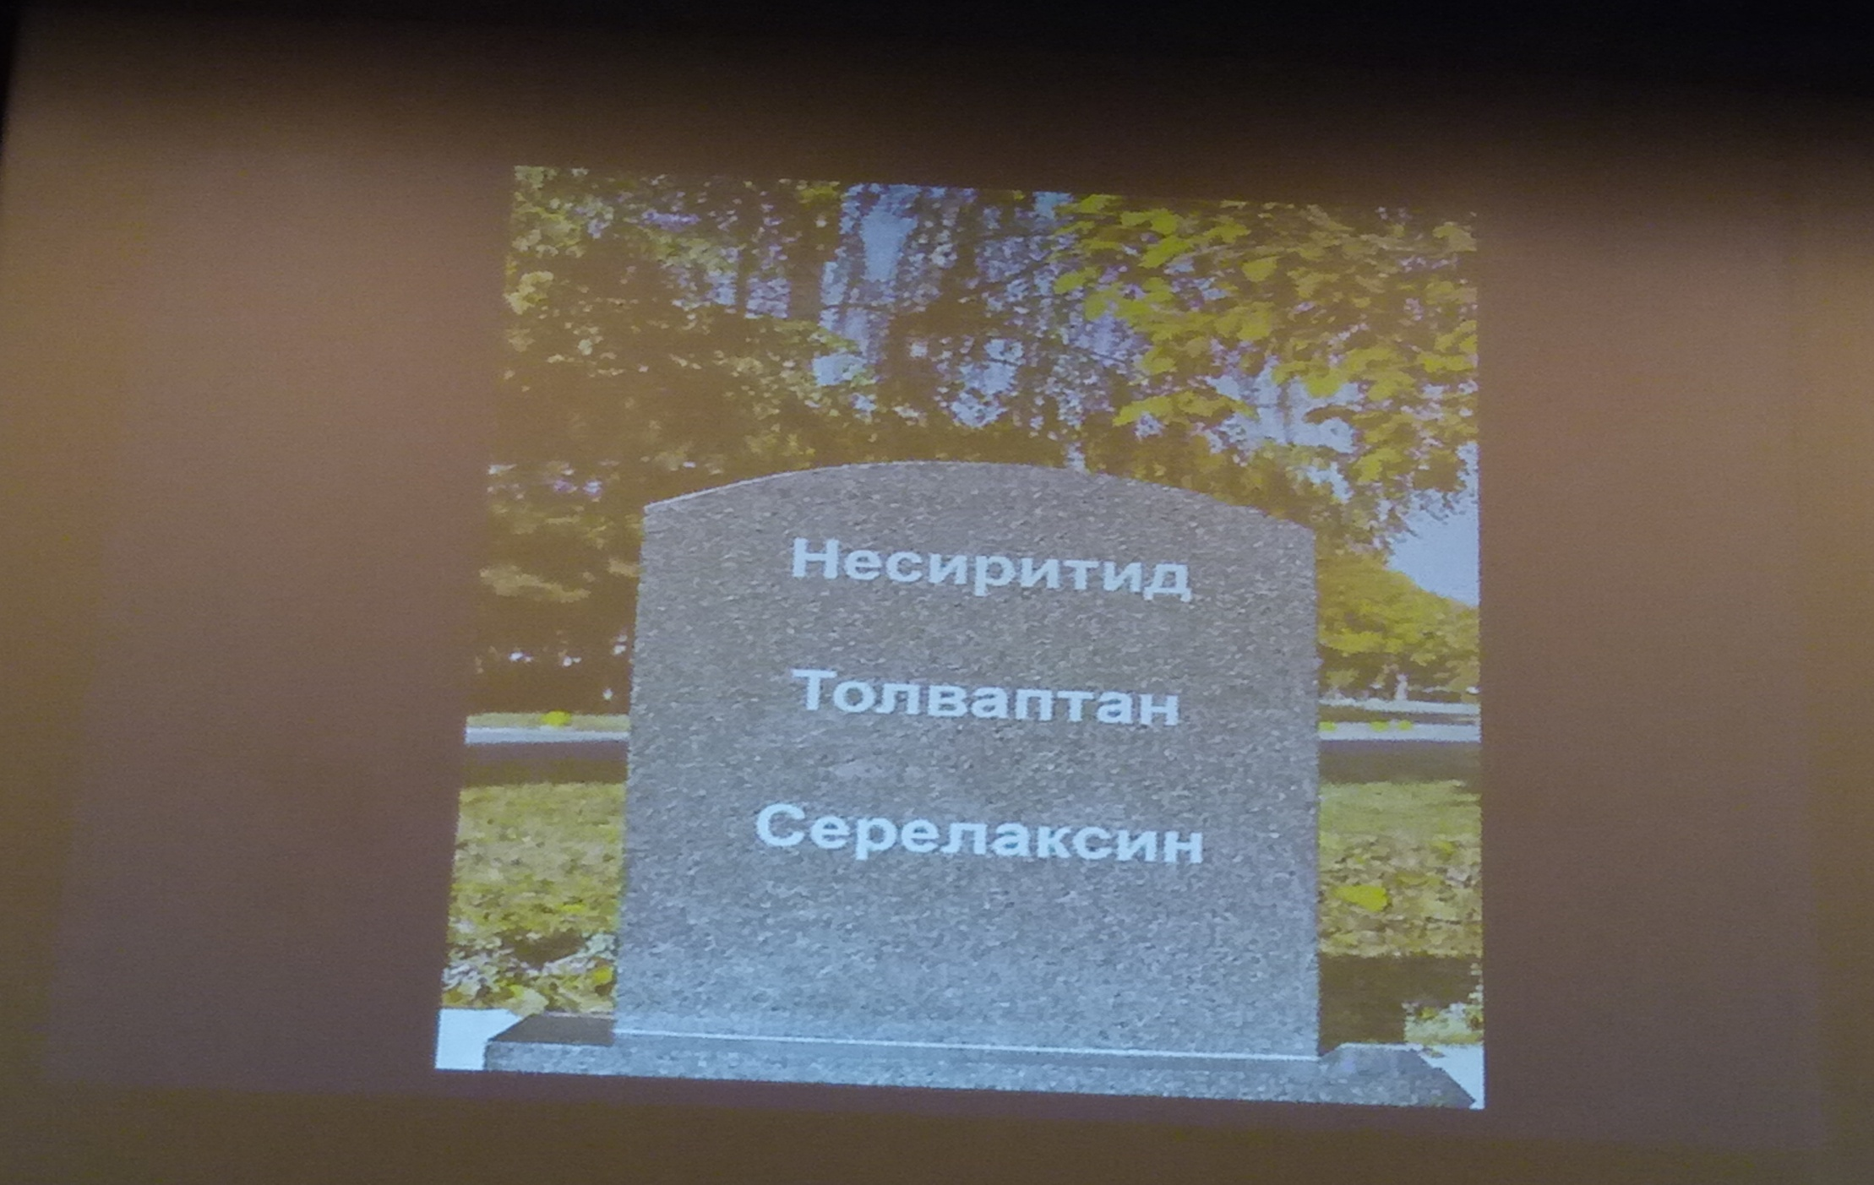

Slide 53
Расходы на создание новых лекарственных препаратов огромны и учитывая особенности внедрения новых рекомендаций в РКП, ведут к тому что производителю невыгодно вкладывать средства в такие разработки. Мы это видим в отношении ОСН и следующий шаг ХСН…..

Slide 54
ОПРЕДЕЛЕНИЕ ШОКА
ШОК –угрожающая жизни, генерализованная форма острой недостаточности кровообращения, сопровождающаяся неадекватной утилизацией кислорода клетками (дизоксия).
Рабочая группа Европейского общества Интенсивной терапии под руководством M. Cecconi. 2018 г.

Slide 55
Кардиогенный шок
Кардиогенный шок (КШ)- критическая гипоперфузия тканей в следствии острой дисфункции правого, левого или обеих желудочков сердца.
По своей сути КШ представляет собой полиорганную дисфункцию и/или недостаточность, обусловленную критической гипоперфузией микроциркуляции за счет снижения сердечного выброса и фатального несоответствия доставки и потребления кислорода.
Несмотря на достижения в лечении острого инфаркта миокарда (ИМ) в последние годы, кардиогенный шок (КШ) остается основной причиной смерти, составляя не менее 50 % от всех летальных исходов при ИМ

Slide 56
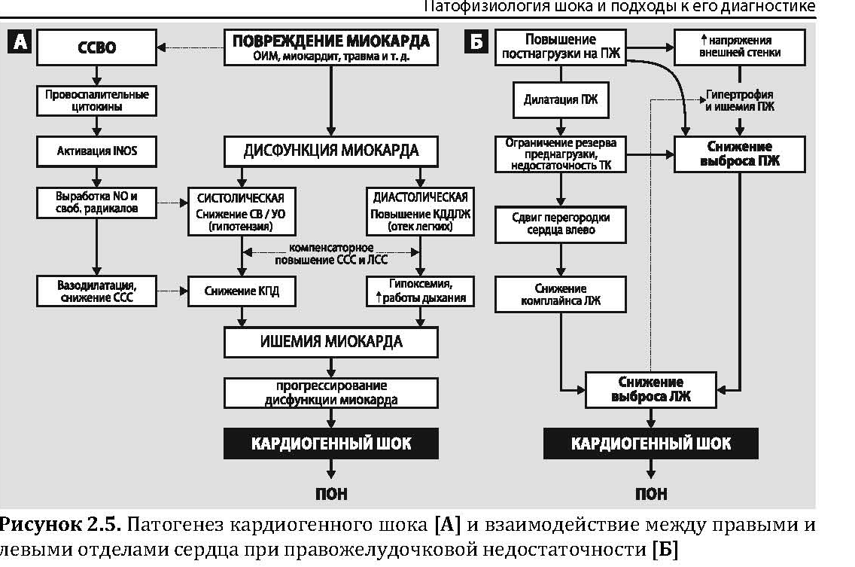

Slide 57
Классификация по причине развития
Ишемического генеза (ОИМ)-80%
Механического генез : -при разрыв МЖП, свободной стенки, острая МК регургитация- -7%; при других состояниях ( ППС, ГКМП, миксомы, опухоли сердца, травмы, тампонада сердца)-5 %
Аритмогенного генеза -5%
Обструктивный КШ при ТЭЛА-2%
Миогенного воспалительного генеза (миокардиты)-1%

Slide 58
анализ регистра GRACE
У 7,4 % больных с ОИМ развивается КШ
Госпитальная летальность с КШ у больных ОИМ достигает 59,4%
ОИМсп ST: в структуре летальности КШ составляет 76%
ОИМсп ST: КШ развивается спустя 5-6 часов от начала заболевания
ОИМбп ST: КШ развивается в среднем через 94 часа
Согласно данным аутопсии, требуется потеря 40% миокарда для развития КШ.

Slide 59
ПРОГНОЗ при КШ. Валидизированная шкала CardShock
критерий | Оценка/балл
Возраст старше 75 лет | 1
Нарушение сознания | 1
ПИКС, ЧКВ, АКШ в анамнезе | 1
ФВ ЛЖ | 1
ОКС как этиология КШ | 1
Лактат крови менее 2ммоль/л | 0
2-4 ммоль/л | 1
более 4 ммоль/л | 2
СКФ более 60 мл/мин | 0
30-60 мл/мин | 1
менне 30 мл/мин | 2

Slide 60
Валидизированная шкала CardShock
Риск смерти
15%-2 балла
30%-4 балла
50%-6 баллов
70%-7 баллов
80%-8 баллов
100%-9 баллов

Slide 61
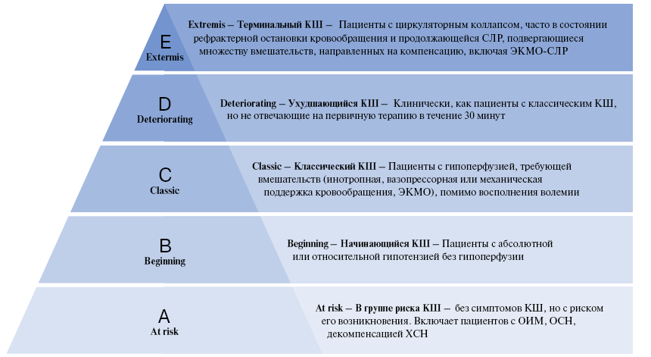

Slide 62
Кардиогенный шок. Классификация 2019г
Стадия | Клиника | Физикальные данные | Биохимические маркеры | Гемодинамика
А Нет КШ | Пациент в данный момент не испытывает признаков КШ, но имеет факторы риска его развития (передний ОИМ, НР) | Нет застоя в легких, АД-норма, небольшая тахикардия, норм. ментальная функция | Нормальная функция почек, лактат в норме | Нормотензия СисАД >100, СИ>2.5 ЦВД < 10 Pa sat >65 %
B начало КШ | Имеются признаки гипотензии или тахикардии без гипоперфузии органов | Хрипы в легких, норм. ментальная функция | N-лактат Ухудшение функции почек, повышен BMP | CАД< 60 ЧСС >100 СИ<2.2 Pa sat <65 %
C Классический КШ | Гипоперфузия органов, требуется коррекция: инотропы,вазопрессоры, механическая поддержка, ЭКМО,ИВЛ….) | Перегрузка объемом, Киллип 3-4, изменения психического статуса, олигоурия менее 30 мл/ч | Лактатацидоз Креатинин повышен более чем в 2 раза, повышен BMP | CАД< 60 Сис АД< 90 с кардиотониками СИ<2.2 Pa sat <65 %

Slide 63
Кардиогенный шок. Классификация 2019г
Стадия | Клиника | Физикальные данные | Биохимические маркеры | Гемодинамика
D ухудшение | Признаки, что и в категории С, но с прогрессированием и ухудшением. Плохо корригируются терапией. | Киллип 4. Требуется комбинация прессоров,\ или добавление механических устройств поддержки гемодинамики, перфузии | Лактатацидоз Креатинин повышен более чем в 2 раза, повышен BMP. Лабораторные признаки СПОН , | Комбинация кардиотоников, вазопрессоров и механических средств поддержки гемодинамики и перфузии
Е экстремальная стадия | Остановка самостоятельной сердечной деятельности, только поддержка ЭКМО, ИВЛ, дефибриллятор | Попытка умереть | Лактат повышен более чем в 5 раз, рH менее 7,2 | Отсутствие сердечной деятельности без реанимационного пособия, ЖТ/ФЖ, гипотензия несмотря на максимальную поддержку.

Slide 64
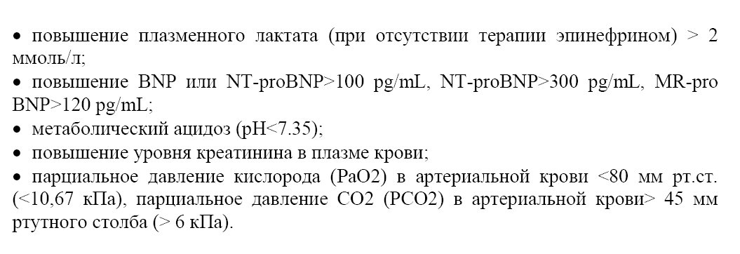
Диагностика КШ. Лабораторные критерии.

Slide 65
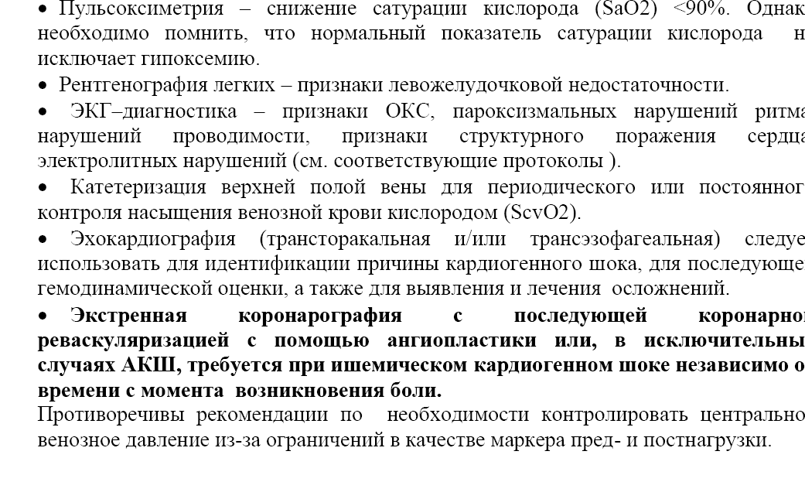
Иструментальные критерии:

Slide 66
Рекомендации по ведению больных с кардиогенным шоком
Рекомендации | Класс | Уровень
Всем пациентам с подозрением на КШ рекомендована немедленная ЭКГ и ЭхоКГ. | I | C
Все пациенты с КШ д.б. переведены в инвазивный стационар , имеющий службу катетеризации сердца 24/7, специалистов ОИТ,с наличием кратковременной МПК | I | C
У больных с КШ рекомендована ЭКАГ с ЧКВ | I | C
Рекомендован непрерывный мониторинг АД,ЧСС, инвазивный мониторинг АД с артериальной линией | I | C
Рекомендуется введение 200 мл. кристалл. р-ра за 15-30 минут как терапии первой линии, если нет признаков гиперволемии. | I | C

Slide 67
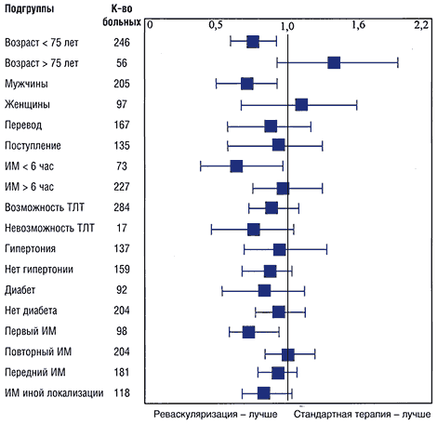
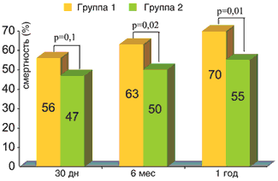
Исследование SHOCK

Slide 68
Медикаментозное лечение
1. Волюмическая нагрузка :
-тест Вейля введение ограниченного объема, как правило, 300–500 мл жидкости (5 мл/кг) за 10–30 мин
-тест Мonnet с поднятием ножного конца кровати
Тест считается положительным, если повышение ЦВД на 2 мм рт. ст. (ДЗЛА на 3 мм рт. ст.) и более сопровождается приростом СВ на более чем 0,25–0,30 л/мин и УО по ЭхоКГ

Slide 69
Лекарственные препараты для лечения ОСН Кардиотоники
Артериальная гипотония (систолическое АД <90 мм рт. ст) и/или проявлениями гипоперфузии на фоне отсутствия признаков гиповолемии. Увеличение сердечного выброса, повышения систолического АД, улучшения тканевой перфузии и поддержания нормального функционирования органов-мишеней [класс IIb, степень доказанности C].
Устранение неблагоприятного эффекта блокады бета-адренорецепторов, приводящей к артериальной гипотонии и гипоперфузии, можно купировать в/в введением левосимендана, которые в этой ситуации предпочтительнее добутамина и допамина [класс IIb, степень доказанности C].
При использовании инотропных препаратов, в особенности добутамина и допамина, возможно возникновение тахикардии, аритмий и ишемии миокарда, при использовании левосимендана – артериальной гипотонии, поэтому во время их введения необходимо мониторирование ЭКГ и АД [класс I, степень доказанности С].

Slide 70
Лекарственные препараты для лечения ОСН Вазопрессоры
Применение вазопрессоров (предпочтительно норэпинефрина) может рассматриваться у пациентов с кардиогенным шоком, сохраняющимся на фоне внутривенной инфузии негликозидных инотропных препаратов, для повышения АД и улучшения перфузии жизненно важных органов [класс IIb, степень доказанности В].
При использовании вазопрессоров возможно возникновение тахикардии, аритмий и ишемии миокарда, поэтому во время их введения необходимо мониторирование ЭКГ и АД [класс I, степень доказанности С].

Slide 71
Новая классификация инотропных препаратов
Ca+ тропные
Митотропные (действие через ферментные системы митохондрий)
Миотопные (действие через саркомер мышечных волокон)
JACC, 2019

Slide 72
Истараксим-первое лузо-инотропное средство
Усиление систолической контрактильной функции идет параллельно с уменьшением диастолической жесткости
Двойное действие –активация SERCA 2 (быстрое вымывание Са из цитозоля в диастолу) и ингибирование Na/К АТФазы (усиление поступление Са in в систолу)
Исследование HORIZON-HF

Slide 73
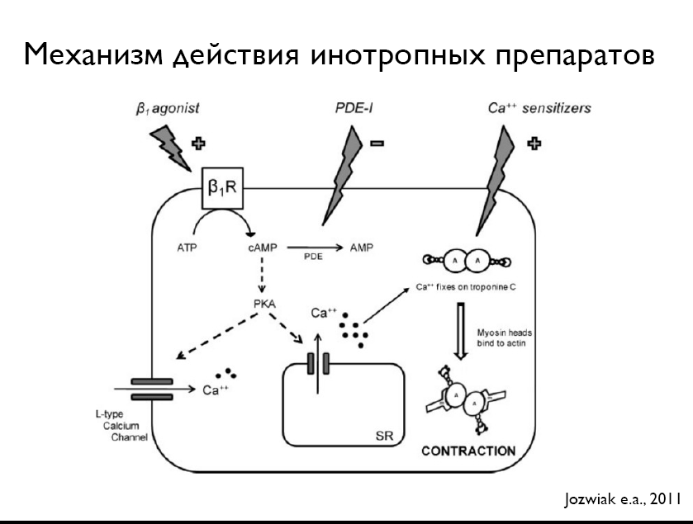
Механизм действия кардиотоников.

Slide 74
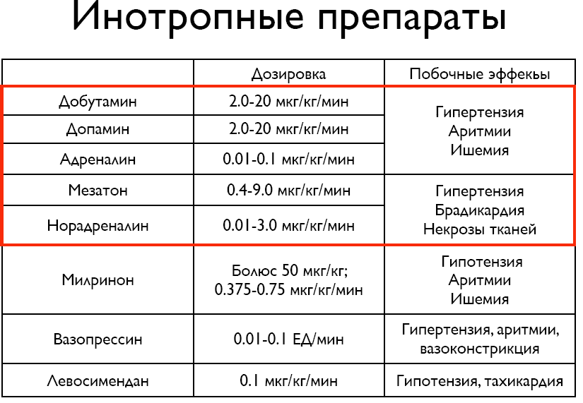

Slide 75
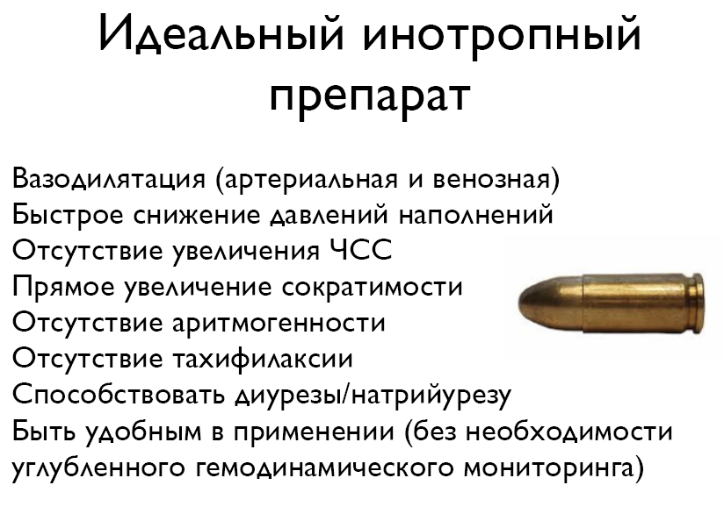

Slide 76

Инотропный эффект-Ишемия!!! Главное – грамотный баланс.

Slide 77
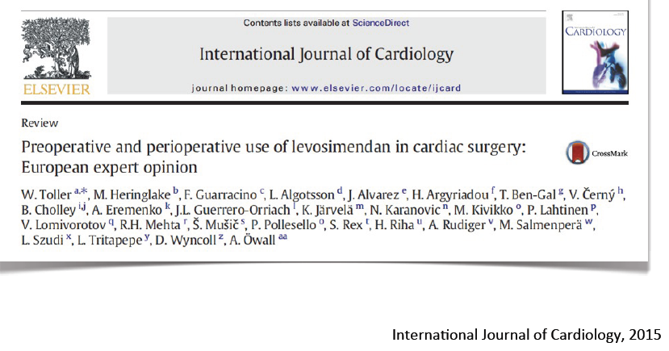
Согласительный документ европейских экспертов по использованию ЛЕВОСИМЕНДАНА при ОСН

Slide 78
Левосимендан
Исследования: REVIVE I, SURVIVE, LIDO, CASINO, RUSSLAN (при ИМ, II фаза)
Механизм действия: повышает силу сердечных сокращений, оказывает вазодилатирующее действие на артерии, селективный ингибитор ФДЭ, активирует ишемизированный миокард, увеличивая коронарный кровоток, снижает уровень эндотелиина 1, влияние на АД сохраняется 3-4 дня, эффекты сохраняются 7-9 дней после 24 –часовой инфузии
По данным исследований показал улучшение клинического состояния, снижение общей смертности на 25% в течении 6 мес. по сравнению с добутамином, но его применения сопровождалось увеличением числа нарушений сердечного ритма, частота смертельных исходов достоверно в группах не различ алась

Slide 79
Практические рекомендации по безопасному применению левосимендана
Коррекция гиповолемии
Использование гемодинамического мониторинга при тяжелых формах (ЭхоКГ, Сван-Ганц)
Временное прекращение использование ИАПФ
Продолжение использования БАБ
Коррекция электролитов: К+ более 4,0 ммоль/л и уровня Мg
Полностью отказаться от болюсного введения
Использовать скорость инфузии 0,05-0,1 мкг/кг/мин, титрую в зависимости от показателей гемодинамики.
В ряде случаев можно назначать инфузию вазопрессоров (норадреналина)
International Journal of Cardiologi, 2015

Slide 80
Лекарственные препараты для лечения ОСН
Дигоксин показан для контроля частоты сокращений желудочков у больных с фибрилляцией или трепетанием предсердий и ЧСС >110 в мин, когда восстановление синусового ритма невозможно или не оправдано [класс IIа, степень доказанности С].
Антагонисты кальция- противопоказаны
Профилактику тромбоэмболических осложнений с применением НФГ, или синтетического полисахарида фондапаринукса следует проводить всем пациентам с ОСН, не получающим терапию антикоагулянтами по другим показаниям и не имеющих противопоказаний к такому лечению [класс I, степень доказанности В].
У пациентов с ОСН и признаками делирия или возбуждения возможно применение седативных средств.
Глюкокортикостероиды не рекомендованы при декомпенсации ХСН, т.к. не улучшают прогноз

Slide 81
Рекомендации по ведению больных с кардиогенным шоком
Рекомендации | Класс | Уровень
В/в инотропые препараты можно применять для увеличения СВ (добутамин) | IIb | C
Вазопрессоры (норадреналин), можно рассматривать, если необходимость поддерживать САД при наличии постоянной гипоперфузии. | IIb | B
Рутинное применение ВАБК не рекомендуется | III | A
Краткосрочная МПК может рассматриваться в лечении резистентного КШ в зависимости от возраста пациента, сопутствующих заболеваний и неврологических функций. | IIb | C

Slide 82
Немедикаментозные методы лечения пациентов с ОСН. Респираторная поддержка.
При насыщении крови кислородом <90% по данным пульсовой оксиметрии или парциальном давлении кислорода в артериальной крови <60 мм рт. ст. (8,0 кПа) показана оксигенотерапия – подача увлажненного кислорода через носовые катетеры или маску с начальной скоростью 2-4 л/мин [класс I, степень доказанности С]
Режимы НИВЛ: положительным давлением (CPAP) и двухуровневая вентиляция под положительным давлением (BiPAP) [класс IIa, степень доказанности B].
Если дыхательную недостаточность с гипоксемией (парциальное давление кислорода в артериальной крови <60 мм рт. ст. или 8,0 кПа), гиперкапнией (парциальное давление углекислого газа в артериальной крови >50 мм рт. ст. или 6,65 кПа) и ацидозом (pH <7,35) не может быть устранена неинвазивной вентиляцией легких, необходима интубация трахеи с ИВЛ [класс I, степень доказанности С]

Slide 83
Нерешенная проблема.
Одной из основных причин невысокой частоты оптимального ангиографического результата при КШ является низкое перфузионное давление в коронарном русле, поэтому даже немедленная реваскуляризация не гарантирует разрешения шока. Таким образом, в реальной клинической практике зачастуюоправдана задержка в проведении ЧКВ, так как дляуспешного лечения пациента с ОИМ и КШ большое значение приобретает эффективная компенсация параметров гемодинамики. Тем не менее, на сегодняшний день вопрос о наиболее эффективном подходе к стабилизации системного артериального давления у этой категории пациентов остается нерешенным.
-
-
-

Slide 84
Механическая поддержка кровообращения у больных острой сердечной недостаточностью И КАРДИОГЕННЫМ ШОКОМ.

Slide 85
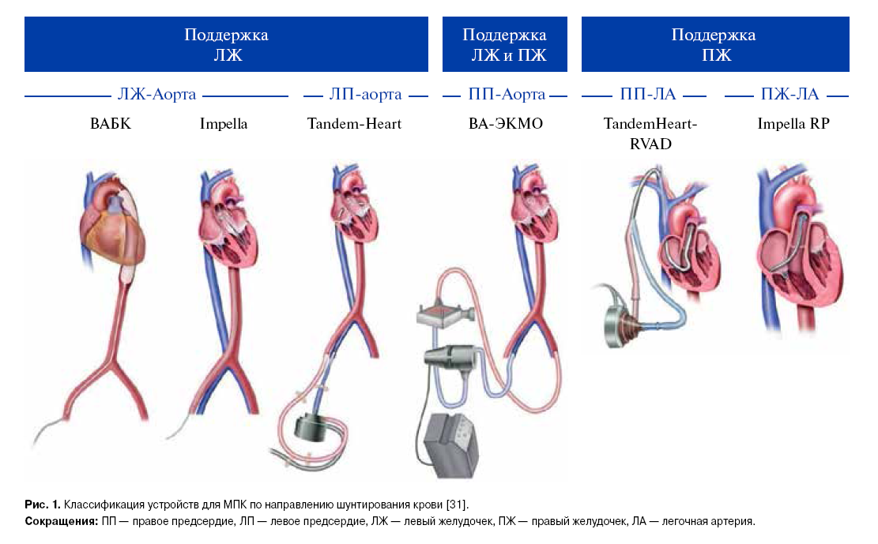

Slide 86
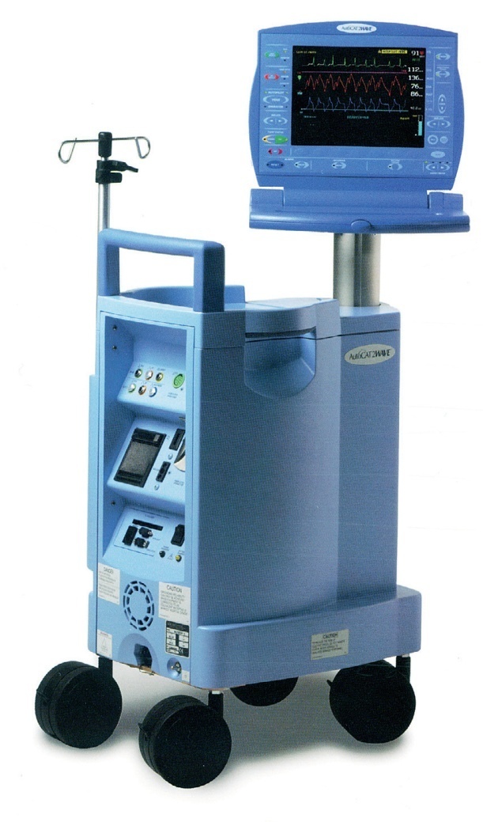
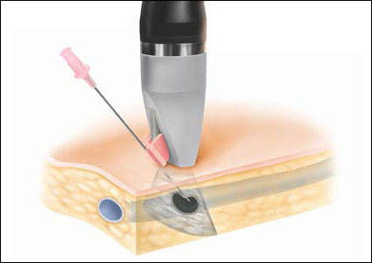
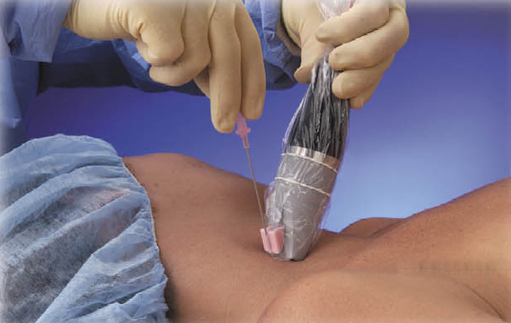
Показания к ВАБК
Кардиогенный шок
острой левожелудочковой недостаточностью (отек легких)
Рефрактерная ишемия миокарда
Рефрактерная желудочковая аритмия
Синдром низкого выброса
Снижение сократительной функции левого желудочка после выраженной ишемии миокарда с последующей реперфузией

Slide 87
ВАБК
Клинические и гемодинамические критерии:
- отсутствие адекватной гемодинамической реакции на терапевтические дозы симпатомиметиков;
- систолическое АД менее 70 мм рт. ст.;
- среднее АД менее 50 мм рт. ст.;
- сердечный индекс на фоне инотропной поддержки в терапевтических дозах менее 2,0 л/мин/м²;
- снижение темпа диуреза менее 10 мл·ч;
- парциальное давление кислорода в смешанной венозной крови менее 30 мм рт. ст.;
- индекс потребления кислорода менее 115 мл·мин⁻¹·м⁻².

Slide 88
Эффекты внутриаортальной баллонной контрпульсации
Инфляция
Увеличение коронарного кровотока
Повышение диастолического давления
Потенциальная вероятность увеличения коллатерального коронарного кровотока
Увеличение системной перфузии
Дефляция
Укорочение фазы изгнания
уменьшение постнагрузки
Увеличение ударного объема
Повышение сердечного выброса
Notes:
Benefits of Inflation
1. Increase in diastolic pressure
2. This increase in pressure, increases coronary
perfusion pressure and blood flow
3. Increased diastolic pressure also increases
perfusion to distal organs and tissues
4. Due to increased Coronary Perfusion Pressure (augmentation minus LVEDP), potential for improved coronary collateral circulation
5. Increased systemic perfusion

Slide 89
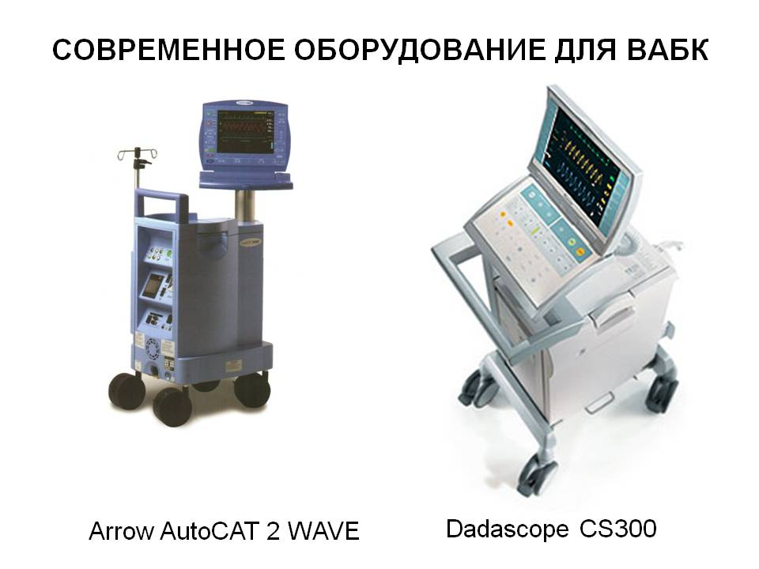

Slide 90
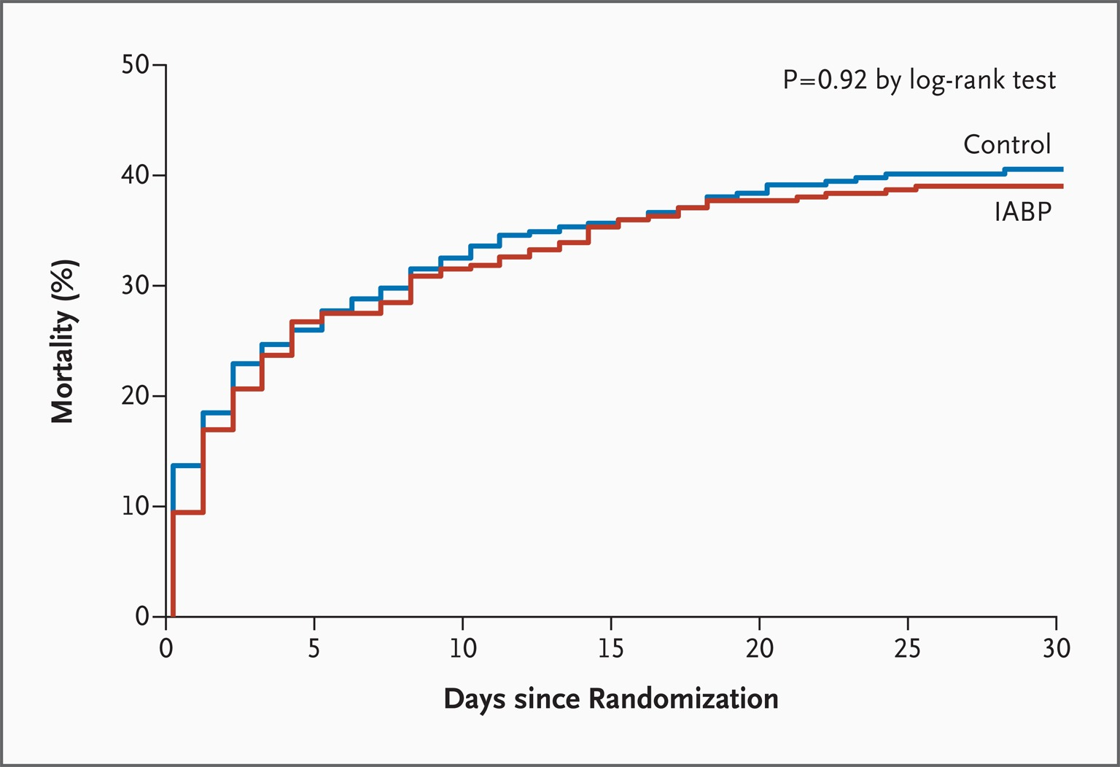
Исследования IABP SHOCK II в 2012г

Slide 91
Экстракорпоральная мембранная оксигенация.
Показания для ЭКМО.
Прогрессирующая или жизнеугрожающая сердечная недостаточность при отсуствиии эффекта от проводимой медикаментозной терапии, ВАБК.
Стойкое снижение систолического АД <90 мм рт. ст., среднего АД <60 мм рт. ст.
Давление заклинивания легочной артерии >25 мм рт. ст.
Сердечный индекс <1,8 л/мин/м².
ФВ ЛЖ <20%.
Потребность в инфузии двух симпатомиметических препаратах (допмин и адреналин).
Наличие жизнеугрожающих нарушений сердечного ритма

Slide 92
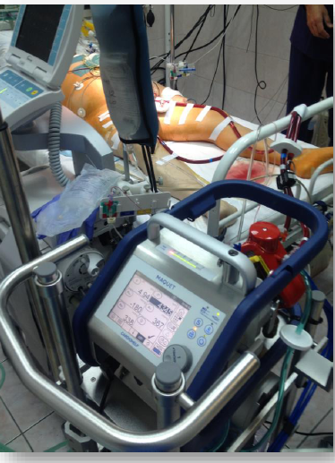
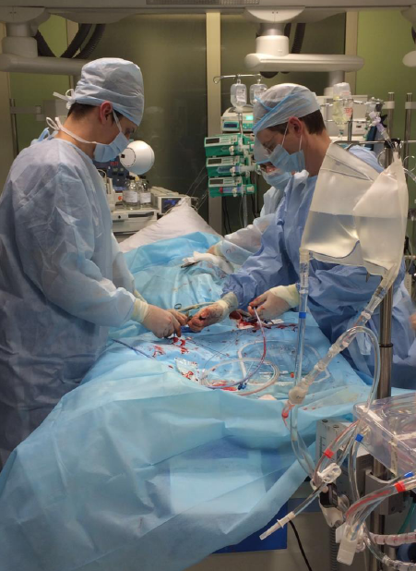

Slide 93
КЛИНИЧЕСКИЙ СЛУЧАЙ
Больной 73 лет спустя 90 мин от начала ангинозного статуса в крайне тяжелом состоянии с явлениями кардиогенного шока на инфузии допамина, нарушениями проводимости (АВ блокада 3 степени) на догоспитальном этапе
На момент поступления в АККД: АД 80/40 мм .рт. ст., ЧСС-70 в мин, SpO2-84%, влажные мелкопузырчатые хрипы во всех отделах, ЧДД-24 в мин.
Сознание утрачено до сопора

Slide 94
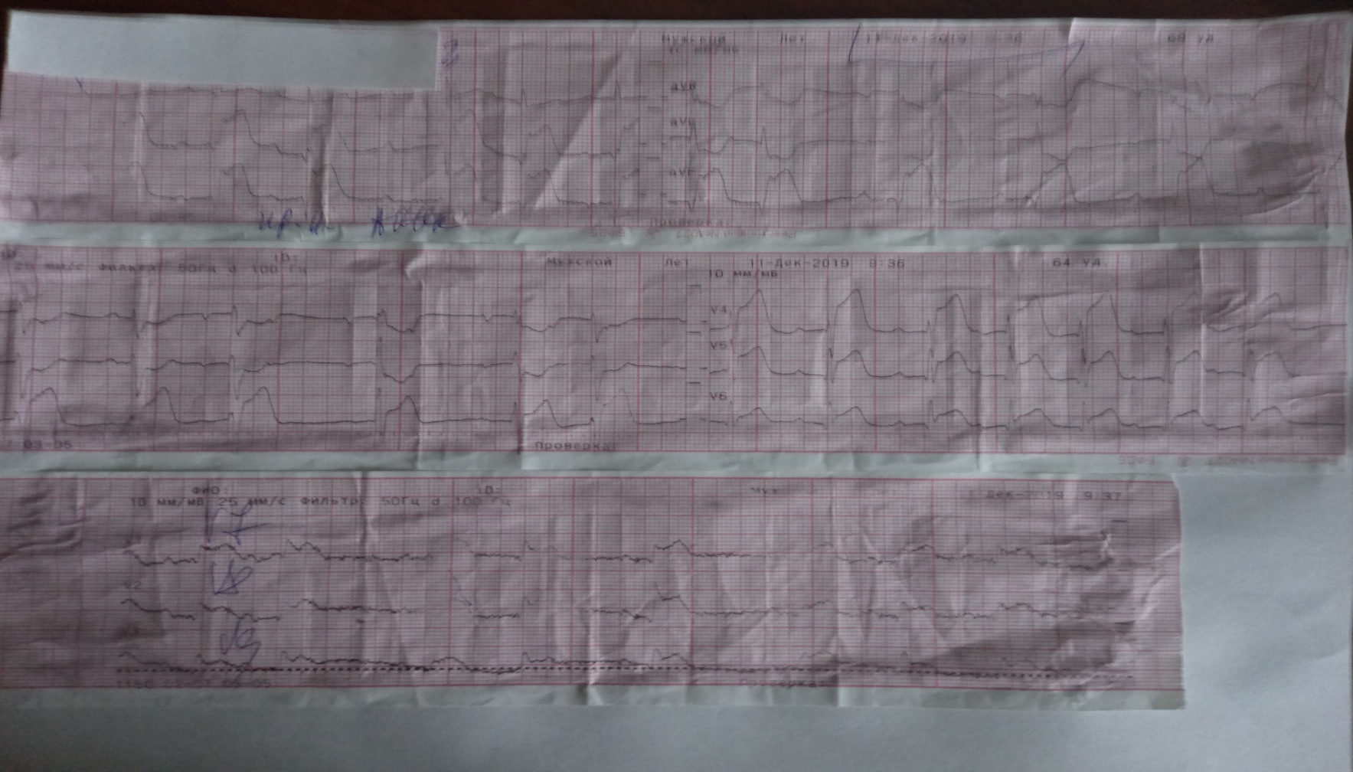
ЭКГ: АВ блокада II ст с ЧСС 64 в мин. Элевация ST до 10 мм II, III,aVF, V3-V9. Депрессия ST - I, aVL

Slide 95
R-ОПЕРАЦИОННАЯ
Доставлен через 7 минут от момента поступления.
Катетеризированы 2 центральные вены
ИВЛ в режиме SIMV
Установлен ВЭКС
Установлен и начата ВАБК в режиме 1:1
Начата комбинированная инотропная и вазопрессорная поддержка: допамин 15мкг/кг/мин, норадреналин 1.2 мккг/кг/мин
18 минут на стабилизацию гемодинамики и установку СМПК

Slide 96
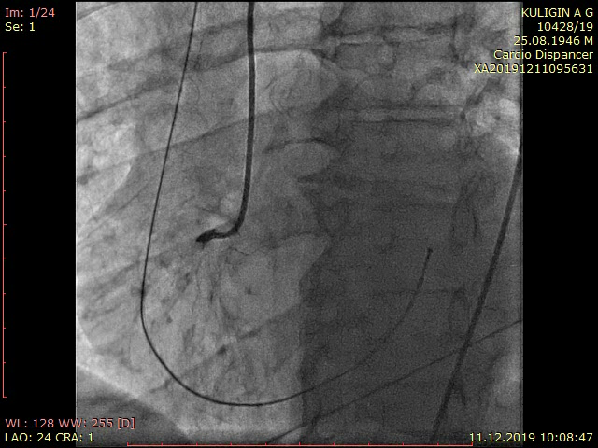
КАГ ПКА

Slide 97
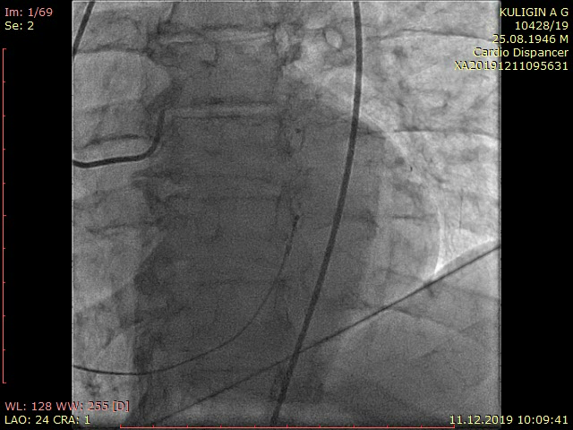
КАГ ЛКА

Slide 98
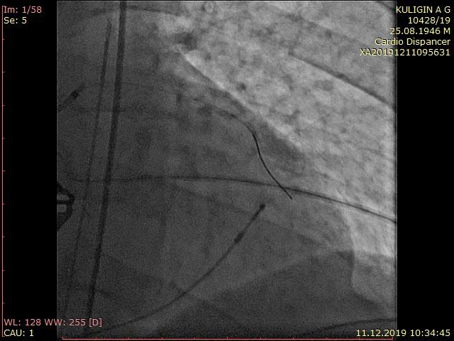
ЧКВ со стентированием ПМЖВ

Slide 99
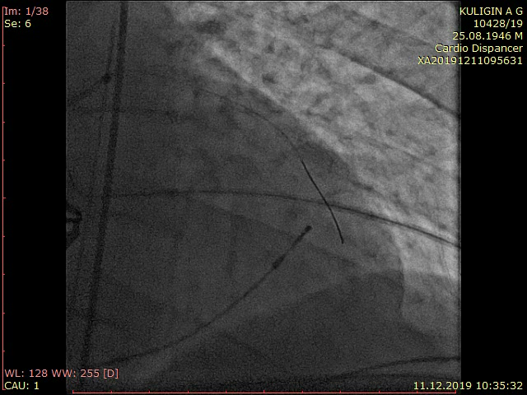
Фибрилляция желудочков во время стентирования.

Slide 100
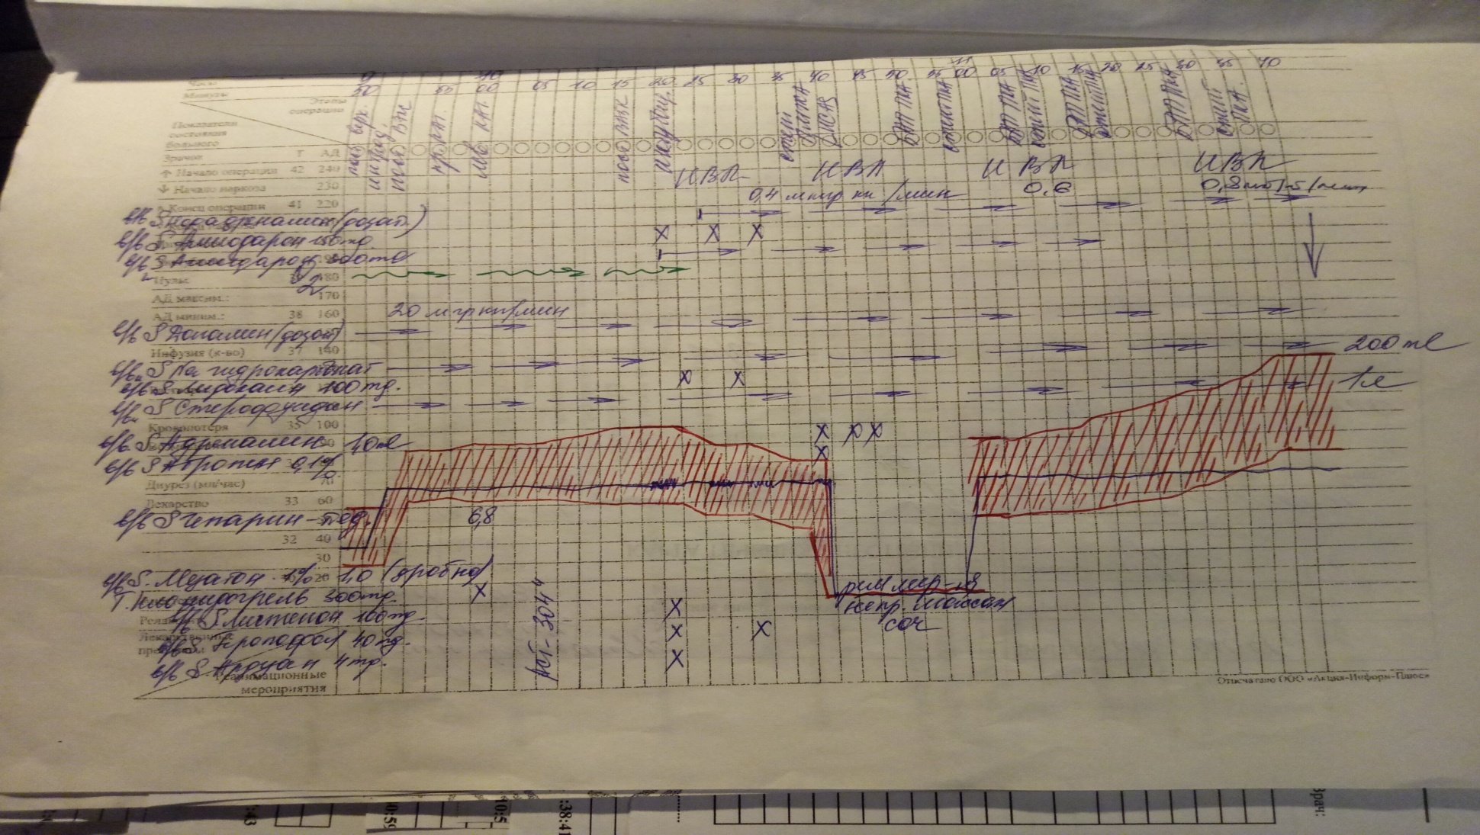
Карта ведения пациента в операционной

Slide 101
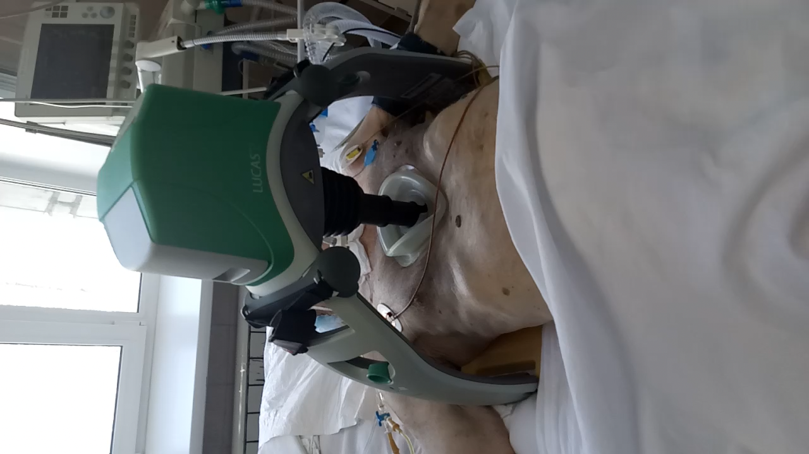

Slide 102
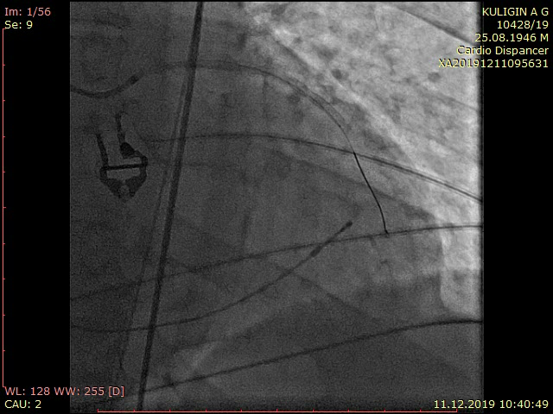
Финальная часть стентирования ПМЖВ

Slide 103
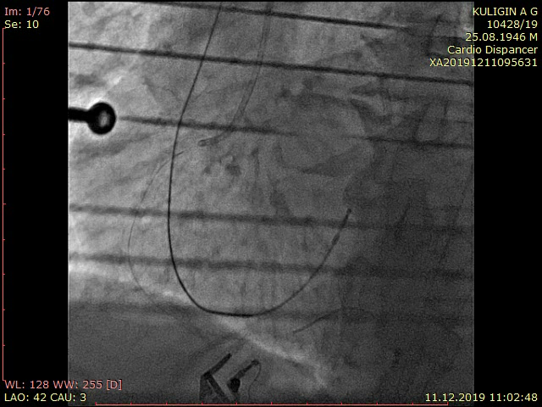
Реканализация ПКА

Slide 104
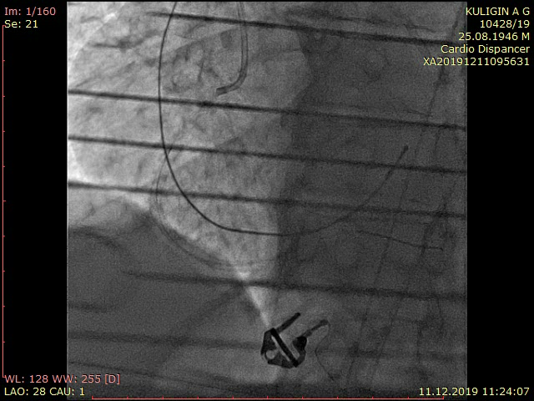
Стентирвание ПКА

Slide 105
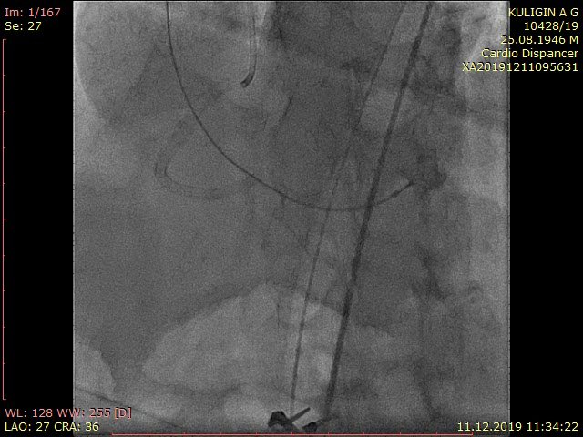
Завершение ЧКВ

Slide 106
ЭхоКГ
КСР-54 мм КДР-42 мм, ФВ-38% УО-52 мл САД в ПЖ-47 мм.от.ст.
Гипокинез МЖП, передней и нижней стенки в базальных и средних сегментах. Гипокинез верхушки.
Динамика через 6 дней
ФВ-46% УО-62,7 мл, САД в ПЖ-37 мм.рт.ст

Slide 107
Разрывы сердца
Частота 2-6%
Разрывы свободной стенки ЛЖ
Разрыв МЖП
Внезапное ухудшение состояния, вплоть до внезапной смерти
Диагностика: ЭХО-КГ

Slide 108
Разрыв МЖП
Клиника: Нарастание клиники сердечной недостаточности
Внезапное появление систолического шума шума
Диагностика: ЭХО-КГ
Лечение: Неотложное хирургическое лечение ( летальность 50%), без него 90%, в дооперационном периоде применение ВАБК для стабилизации гемодинамики

Slide 109
Отрыв сосочковой мышцы
Клиника: прогрессирование сердечной недостаточности, развитие отека легких
Появление систолического шума митральной недостаточности
Диагностика: ЭХО-КГ
Лечение: хирургическое

Slide 110
Наружные разрывы
Чаще приводят к гемотампонаде и внезапной смерти путем электромеханической диссоциации
В редких случаях формируется «ложная аневризма» ( пространство ограниченное стенкой ЛЖ и спайками и париетальным листком перикарда). Лечение - хирургическое

Slide 111
Аневризма ЛЖ
Чаще развивается при обширных инфарктах, при отсутствии и несвоевременном проведении реперфузионной терапии
Чаще тромбированная ( 90%), что требует назначения непрямых антикоагулянтов ( варфарин) минимум на 3 месяца

Slide 112
Артериальные ТЭ
Причина: обширные инфаркты с тромбированными аневризмами
Чаще поражаются мозговые артерии, почечные( инфаркт почки), мезентериальные ( развитие клиники острого живота)
Ведение совместно с хирургом, неврологом, ангиохирургом.

Slide 113
Психические расстройства в острый период инфаркта миокарда

Slide 114
Проблема
Развитие ОИМ, связанная с этим экстренная госпитализация, осознание опасности болезни, строгий постельный режим, инвазивные и агрессивные методики лечения, мониторное наблюдение в первые часы и сутки заболевания сопровождаются выраженным стрессом с возможным появлением психопатологических нарушений у 10-12% больных. Эти нарушения принято относить к соматогенным острым психозам (ОП).

Slide 115
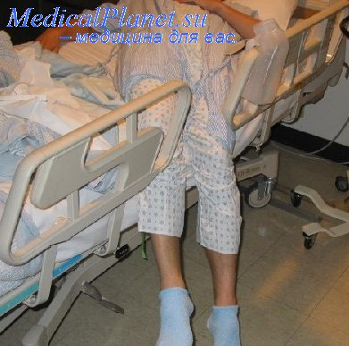
ПРОБЛЕМА

Slide 116
Клинические проявления
Клиническая картина ОП при ОИМ включает в себя разной степени выраженности расстройства сознания, аффективно-бредовую симптоматику, слуховые и зрительные галлюцинации, психомоторное возбуждение.
ОП представляет серьезную угрозу для здоровья больного, который в этом состоянии может вставать с постели, удалять катетеры, давящие повязки и электроды, и даже самостоятельно проводить экстубацию.

Slide 117
Формы ОП
Гиперактивный делирий – 1-2%. На первом плане психомоторное возбуждение, агрессия, отсутствие критики, галлюцинации, бред. Практически не встречается у лиц старше 65 лет и имеют благоприятный прогноз.
Гипоактивный делирий – 40-50%. Сомноленция, депрессия, угнетение когнитивных функций, бессвязная речь, реже галлюцинации.
Смешанный делирий – 50-60%. Гипоактивная фаза сменяется гиперактивной. Фазы длятся от нескольких минут до часов.
ОП увеличивает летальность в 2-6 раз, длительность госпитализации в АРО и является причиной нарушения когнитивных функций и психических расстройств на протяжении месяцев и лет.

Slide 118
Скрининг ОП в ОАР
Нарушение уровня сознания
Невнимательность
Дезориентация
Галлюцинации
Психомоторное возбуждение
Неадекватная речь
Нарушение цикличности бодрствания и сна

Slide 119
Причины возбуждения и ОП: индивидуальные факторы. Cirard TD et al. Crit Care 2016, 12
Гипоксия и дыхательная недостаточность на догоспитальном этапе
Гипогликемия, гипотензия, анемия,
Исходная патология головного мозга
Метаболические нарушения ( ацидоз, электролиты : Na, Са, уремия, гипербиллирубинемия)
Инфекция, сепсис, системное вос-е
СПОН

Slide 120
Причины возбуждения и ОП: ятрогенные факторы факторы. Curare TD et al. Crit Care 2016, 12
Невозможность нормального контакта
Стресс, шум, освещение, боль
Нарушение дневного ритма, нарушение сна
Катетеры , дренажи, давящие повязки, зонды
Фиксация, проведение НИВЛ, ИВЛ
Необходимость постоянной инсуфляции О2 и отсутствие «личного пространства»
Побочные эффекты мед. терапии (пример-бензодиазепимы в лечении ОП, антибиотики,дигоксин, допамин, каптоприл, НПВС, метоклопромид), отказ от курения

Slide 121
Патогенез ОП Curare TD et al. Crit Care 2016, 12
Дисбаланс нейротрансмитеров-избыток допамина, истощение запасов АХ
Медиаторы воспаления- нарушение церебральной микроциркуляции
Нарушение метаболизма нейронов ЦНС
Нарушение потребления триптофана и фениламина ( предшественников котехоламинов)

Slide 122
Роль ОП ( делирия в АРО ) Curare TD et al. Crit Care 2016, 12
У 71% больных находящихся на ИВЛ более суток в течении 1 года сохраняются конгитивные расстройства.
Средняя продолжительность делирия 2 сут.
Длительность делирия корелирует с исходной функциональной патологией ЦНС.

Slide 123
Возрастная зависимость
Установлено, что среди пациентов с ОИМ в возрасте до 70 лет частота развития ОП в реанимационном периоде лечения в 3-4 раза выше у мужчин.
После 70 лет отмечается обратная закономерность - ОП развивается в 3-4 раза чаще у женщин.

Slide 124
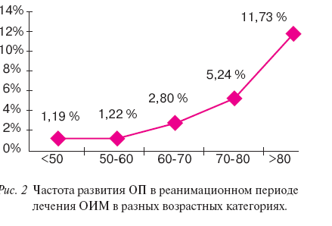
продолжение

Slide 125
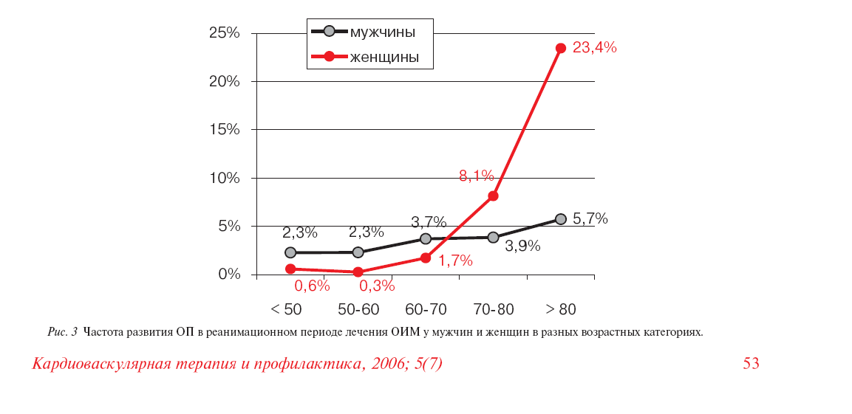
продолжение

Slide 126
ПРОТОКОЛ PAD
Для сравнения, по данным североамериканских исследований ОП (делирий) развивается у 15-20% пациентов кардиореанимаций. Такие значительные цифры связаны с внедрением в США протоколов высокочувствительной диагностики психических нарушений.
Теперь, с 2013 г.протокол называется clinical practice Guidelines for the Management of Pain, agitation and delirium (PAD) in adult Patients in the intensive care unit.
Протокол принят ASA, ACCM и SCCM и содержит 32 рекомендации. ( общества критической медицины)

Slide 127
Профилактика ОП
Должны широко использоваться немедикоментозные средства профилактики делирия.
Все инвазивные процедуры, включая установку и удаление дренажей, катетеров требует проведения эффективной упреждающей аналгезии.
Необходима оптимизация внешней среды (свет, шум – особенно в ночное время).
Целесообразно использовать накладки на глаза и затычки для ушей.
Возможно полезна музыкальная терапия.
Для общения с больными на ИВЛ необходимо использовать информационные платы, предоставлять возможность больным писать.
Необходимо стимулировать когнитивную деятельность, обеспечить больного очками, слуховым аппаратом

Slide 128
продолжение
Необходима ранняя мобилизация больных: упражнение в постели, максимально раннее сидение и вставание, включая больных на ИВЛ.
Требуется совместная работа физиотерапевта, сестры и врача.
Ранняя мобилизация статистически достоверно снижает частоту развития делирия.

Slide 129
Медикаментозная терапия
Сформулированы требования к идеальному средству для седации:
-быстрое наступление и прекращение эффекта,
-легкое «титрование» и большая терапевтическая широта,
-минимальная кумуляция,
- отсутствие побочных эффектов, фарм. взаи-
модействий и возможных осложнений, способных удлинить время госпитализации в АРО.

Slide 130
продолжение
На сегодня, как отмечают специалисты, мы не располагаем «ИДЕАЛЬНЫМ АГЕНТОМ» для седации при психозах (делирии) в ОАР, но в каждой клинике должен быть разработан протокол седации, мониторинг седации по шкалам, сделан выбор наиболее оптимальных препаратов с учетом специфики отделений

Slide 131
Медикоментозное терапия
. Бензодиазепины (включая мидазалам и лоразепам) не должны применяться для седатации больных в критическом состоянии.
Исключение – алкогольный абстинентный синдром.
Предпочтение должно быть отдано пропофолу или дексмедетомидину (Дексдор).
Дексмедетомидин – агонист альфа 2 – адренорецепторов с избирательным действием на нейроны синего пятна в области моста, что сопровождается седативным, аналгетическим и анксиолитическим действием

Slide 132
Продолжение
В отличии от рекомендаций 2002 г., галоперидол не рекомендуется как препарат выбора при лечении делирия.
Возможно будет полезным применение атипичных нейролептиков: кветиамин, хлорпротексена, аланзапин. Требуется проведение дополнительных исследований (атипичные нейролептики отличаются от классических низкой степенью родства к дофаминовым D2 – рецепторам и действием на ряд других. Действие их более «мягкое» и с меньшими побочными эффектами.
Все нейролептики увеличивают вероятность мерцания и трепетания предсердий.
Применение психотропных средств для профилактики делирия не целесообразно

Slide 133
Протокол седации АККД
Оценка стресса/возбуждения и степени седации оценивается в баллах по Ричмондской шкале возбуждения-седации RASS:

Slide 134
Баллы | Термин | Описание
+4 | Крайне агрессивен | Представляет непосредственную опасность для медицинского персонала
+3 | Крайне возбужден | Представляет опасность собственного состояния: удаляет катетеры, интубационные трубки, зонды, повязки и т.д.
+2 | Взволнованный | Совершает частые и бессмысленные движения, десинхронизирован с ИВЛ.
+1 | Тревожен | Беспокоен, но движения не агрессивны и не энергичны.
0 | Бодрствует | Спокоен, адекватен, внимателен.
-1 | Сонлив | Речевой контакт более 10 сек.
-2 | Легк. седация | Речевой контакт менее 10 сек.
-3 | Сред. седация | Реакция на вербальные стимулы
-4 | Глубокая с-ция | Реакция только на физические стимулы
-5 | Неразбудимость | Отсутствие реакции на вербальные и физические стимулы

Slide 135
Коррекция психических расстройств осуществляется исходя из количества баллов, определенных по шкале:
-0 баллов-Требуется только наблюдение, адекватное обезболивание, лечение основного заболевания/состояния. Профилактическое назначение нейролептиков, препаратов для седации не требуется
+1 балл- дополнительное наблюдение с оценкой психического статуса каждые 2-3 часа. Возможна консультация психиатра. С целью коррекции поведения возможно назначение атипичных нейролептиков: хлорпротиксен 25- 50 мг. Х 2 раза в сутки.

Slide 136
+2 балла-Дополнительно назначение препарата для проведения седации:
Пропофол постоянная инфузия дозатором в дозе 5-10 мгк / кг / мин/.
Дексмедетомидин (дексдор) постоянная инфзия дозатором 0,2-0.7 мгк / кг / ч. до 72 час .
при алкогольном делирии или непереносимости, толерантности к пропофолу, дексдору:
Мидозалам. Величина в/в нагрузочной дозы может колебаться в пределах 0,03–0,3 мг/кг. Вводится внутривенно медленно. Поддерживающая доза составляет 0,03–0,2 мг/кг/ч. / другой бензодиазепин
Оценка седации на целевом уровне по шкале RASS -1 балл (целевое RASS). Прекращение седации ежедневно с интервалом 12 часов для оценки степени делириозных расстройств.

Slide 137
+3, +4 балла - необходимо проведение продленной седации до купирования делириозных нарушений:
Пропофол (диприван) постоянная инфузия дозатором в дозе 5-30 мгк / кг / мин/.
Дексмедетомидин (дексдор) постоянная инфзия дозатором 0,2-1,4 мгк / кг / ч. до 72 часов
При алкогольном делирии или непереносимости, толерантности к пропофолу, дексдору:
Мидозалам 0,03–0,2 мг/кг/ч /другой бензодиазепин.
Оценка седации на целевом уровне по шкале RASS -2 балла (целевое RASS). Прекращение седации ежедневно с интервалом 12 часов для оценки степени делириозных расстройств.При нестабильной гемодинамике, рецидивирующих нарушениях ритма, выраженных нарушениях функции внешнего дыхания возможно более глубокое проведение седации – 3, -4 балла по шкале RASS

Slide 138
Выбор и дозы препаратов, необходимая глубина седации определяются врачом анестезиологом-реаниматологом индивидуально в каждой конкретной клинической ситуации.
Пример записи в дневнике осмотра реаниматолога в истории болезни: «Уровень возбуждения по шкале RASS +3 балла. Начата медикаментозная седация препаратом Дексдор – инфузия дозатором 0,7 мкг/кг/час. Целевой уровень седации -2 балла по RASS.»

Slide 139
ВЫВОДЫ:
Делирий- серьезное осложнение, которое влияет на результаты лечения основного заболевания
Шкала RASS- достаточно простой, но информативный и чувствительный «инструмент» в оценке степени возбуждения и глубины седации
Протокол седации позволяет систематизировать работу, адаптировать в соответствии с профилем конкретного АРО.

Slide 140
